Slide 1
{:Elixir}
Juan Esteban Gonzalez L.

Slide 2
CONTENIDO
A
Porque elixir, ventajas, comportamiento, maquina virtual BEAM
B
Manejos de paquetes, dependencias, documentación. Consola interactiva iex y mix
C
Conceptos básicos: Módulos, funciones, tipos de datos, estructuras de control
D
Arquitectura limpia (teoría)

Slide 3
CONTENIDO
E
Arquitectura limpia (práctica)
F
Conexiones y exposición de Api rest, BD relacionales y Redis usando Docker
G
Pruebas unitarias y cobertura de código
H
Exposición de métricas y telemetría

Slide 4
Elixir
A
Elixir - Ventajas - Comportamiento - Maquina virtual BEAM

Slide 5
Elixir
Orgines
¿Que es?

Slide 6


Erlang
A
B

Slide 7
Ventajas
01
02
03
Programación Funcional
Tolerancia a Fallos
Orientación a Procesos

Slide 8
Ventajas
06
07
08
Resiliencia
Alta Transaccionalidad
Distribuido

Slide 9
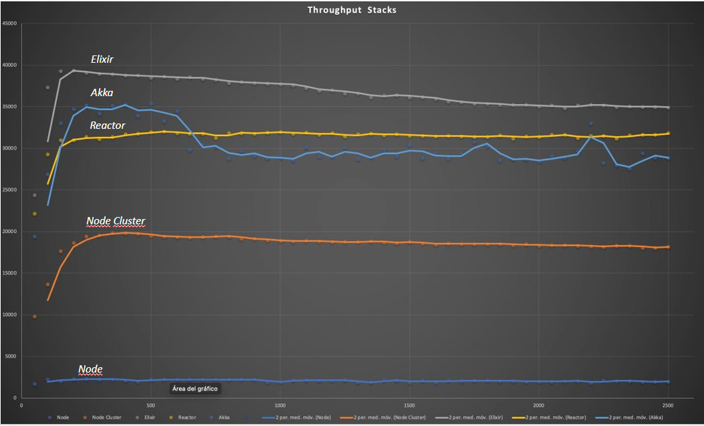
Comportamiento

Slide 10
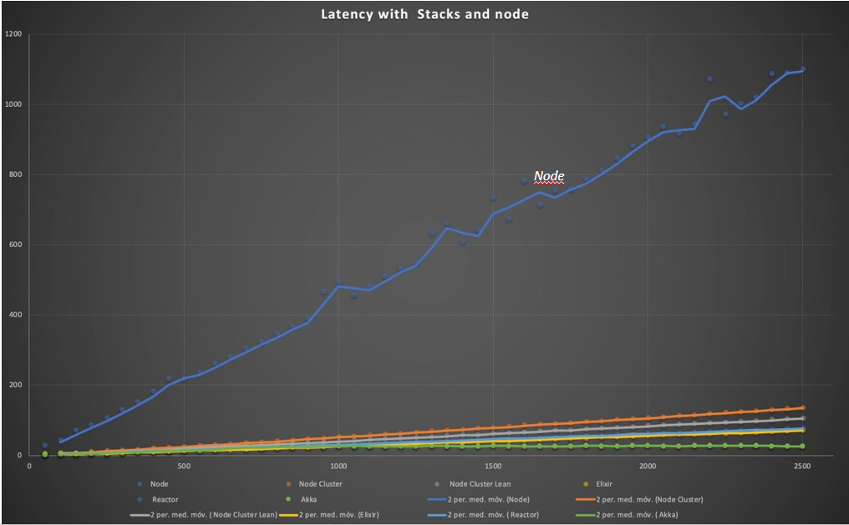
Comportamiento

Slide 11
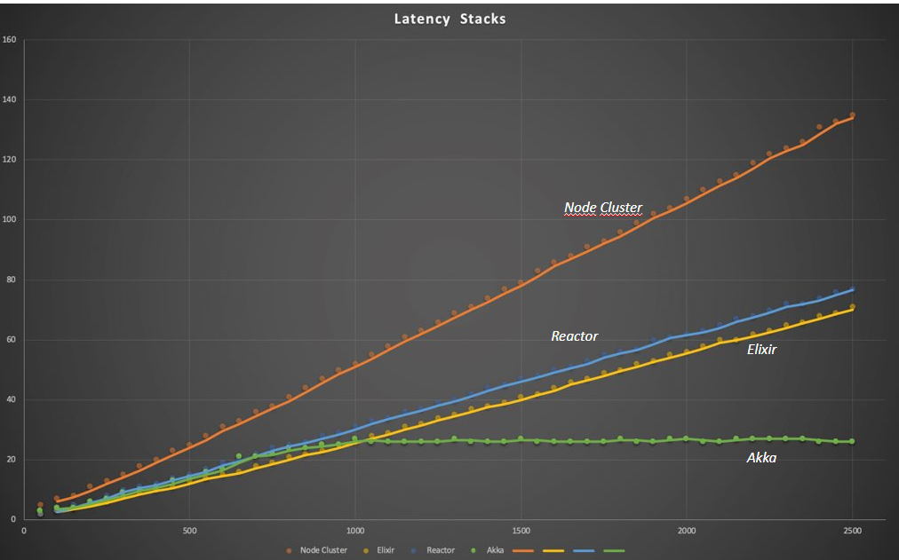
Comportamiento

Slide 12
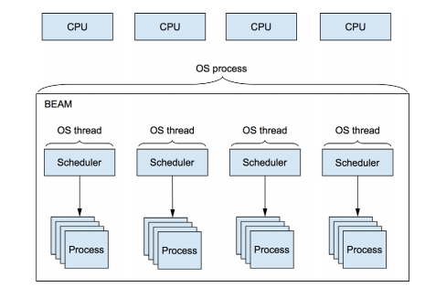
Maquina Virtual BEAM

Slide 13
Maquina Virtual BEAM
Shedulers
BEAM
Procesos
Independencia
Distribución

Slide 14
Como empezar Elixir
B
- Manejos de paquetes, dependencias, documentación
- Consola interactiva iex y mix

Slide 15
Parte 1
A
B
C
Hex Docs
Hex PM
Dependencias

Slide 16
iex
En cualquier terminal podemos abir una consola interactiva de elixir, donde podremos ejecutar modulos, funciones y comandos
Solo debemos abrir una terminal y escribir iex

Slide 17
Mix
mix es el compilador para elixir
Nos permite:
1. Compilar
2. Ejecución de pruebas
3. Cambiar los orignes de las dependencias

Slide 18
Sesion 2
C

Slide 19
Aprenderemos
Tipos Basicos
Colecciones
Enumerables
Estructuras de Control

Slide 20
Aprenderemos
Modulos
Funciones
Pattern Matching
Operador Pipe

Slide 21
Gracias

